Slide 1

需求过程和需求来源 Requirements Process and Sources
李起成
College of Computer Science
Nankai University
Slides adapted from materials by Prof. Qiang Liu (Tsing Hua University) and Ivan Marsic (Rugers University)
Notes:
下面我们介绍需求工程过程和需求的主要来源

Slide 2
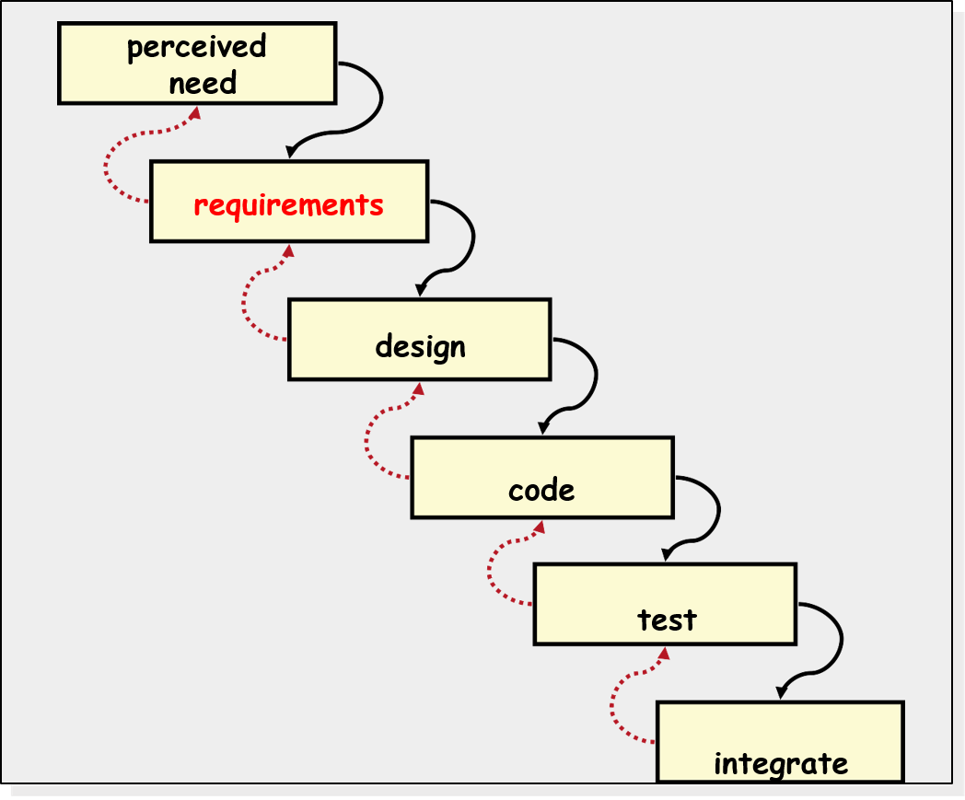

需求工程活动
需求抽取（Elicitation）
需求分析（Analysis）
需求规约（Specification）
需求管理（Management）
需求验证（Validation）
Notes:
在需求工程过程中，最重要的工程活动包括需求抽取。。。

Slide 3
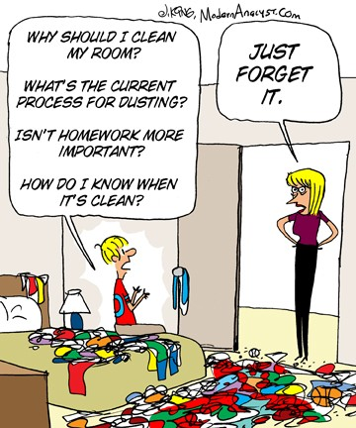
需求抽取
目标：主动与干系人协同工作，找出他们的需求，识别潜在的冲突，磋商解决矛盾，定义系统范围与边界
实质：了解待解决的问题及其所属领域
关键：确保该问题的解决是有商业价值的
Notes:
其中，需求抽取的主要目标是主动。。。这项活动的实质，就是要了解。。。我们要。。。我们来看右边的这个漫画，需求抽取的过程就很像小男孩儿向他妈妈提出的四个问题，他妈妈让他打扫房间，他问的第一个问题就是，我为什么要打扫房间，这是对需求的顶层目标的提问然后，他又问，当前打扫房间的流程是什么样子的，这是对当前业务流程的一个抽取过程；他还问了，难道做作业不比打扫房间更有意义吗，这是在问做作业和打扫房间这两条需求，哪条需求更高的问题；最后，他问妈妈的是，那我怎么知道我的房间算是干净还是不干净呢，这是在问他妈妈需求验收的标准。

Slide 4

需求抽取
抽取技术
协同工作（Collaborative sessions）
面谈 （Interviewing techniques）
问卷调查（Questionnaires）
观察法
原型法
（Ethnography）
（Prototyping）
文档分析（Documentation）
建模 （Modeling）
角色扮演（Roleplaying）
非功能性需求列表（Checklists of NFRs）
冲突识别与磋商 （Conflict Identification and Negotiation）
Notes:
目前有很多种需求抽取方法供大家使用。根据参与人员的能力、偏好、待抽取需求的内容，以及应用领域的特性，我们可以选择协同工作、面谈、。。、概念建模、角色扮演、建立非功能性需求列表等多种形式的抽取方法，并且可以方法混用。

Slide 5
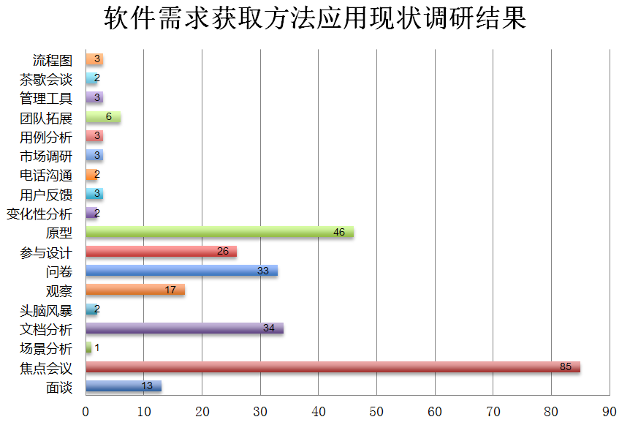
需求获取方法
Notes:
这幅图是对上百家软件企业的需求获取方法的调研结果，从这幅图中可以看出，最受欢迎的需求抽取方法是焦点会议，除此以外，原型、文档分析、问卷调查、参与设计、被动观察等方法也广受欢迎。

Slide 6

需求分析
目标：对产品及其与环境的交互进行更深入的了解，识别系统需求，设计软 件体系结构，建立需求与体系结构组件间的关联，在体系结构设计实现过程 中进一步识别矛盾冲突，并通过干系人之间的协调磋商解决问题。
实质：概念建模———选择常用的建模语言，进行功能建模和信息建模 关键：体系结构设计与需求分配
通过评估需求的满足度来评价体系结构设计的质量
Notes:
抽取需求之后，就进入需求分析阶段。在这一阶段，最主要的目标就是对。。需求分析的实质就是概念建模，需求分析最关键的问题就是要实现体系结构设计与需求的适配，通过评估需求的满足度来评价体系结构设计的质量。

Slide 7
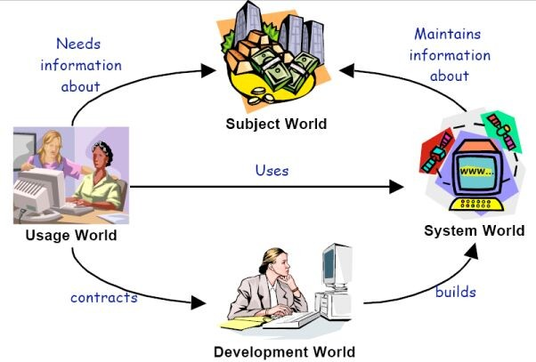
四世界模型
获取信息
维护信息
主题世界
使用
应用世界
系统世界
委托
构造
开发世界
Adapted from Loucopoulos & Karakostas, 1995, p73
Notes:
在需求获取的过程中，我们要考虑来自多个方面的限制和约束条件。我们看这幅图，这是一个四世界模型，帮助我们识别来自不同维度的问题。这个模型将问题领域分为四个世界，包括主题。。。通过对四个世界的分别的处理，我们能够考虑到来自这四个方面的待解决的问题。其中，主题世界主要关注的是系统的主题内容，比如对于一个银行系统来说，我们关注的是顾客、账号和各类交易，这是关于主题世界对象的探讨。应用世界关注的是系统未来的操作环境，在应用世界中，我们要关注的主要是人和企业的流程，关注经理、职员、顾客、存款、取款等活动。而系统世界关注的是在操作环境下系统所有的内部操作，包括系统要将交易数据保存在数据库中，要对指定的账号、交易进行报告，给出账户的明细等等。最后开发世界关注的是软件开发过程，项目的团队、人员、进度、安全、性能等质量要求。例如，系统要在12个月内交付使用，这是开发世界所关注的问题。有了这个四世界模型，我们可以很好的对问题的本质、关注的对象进行分别处理。

Slide 8
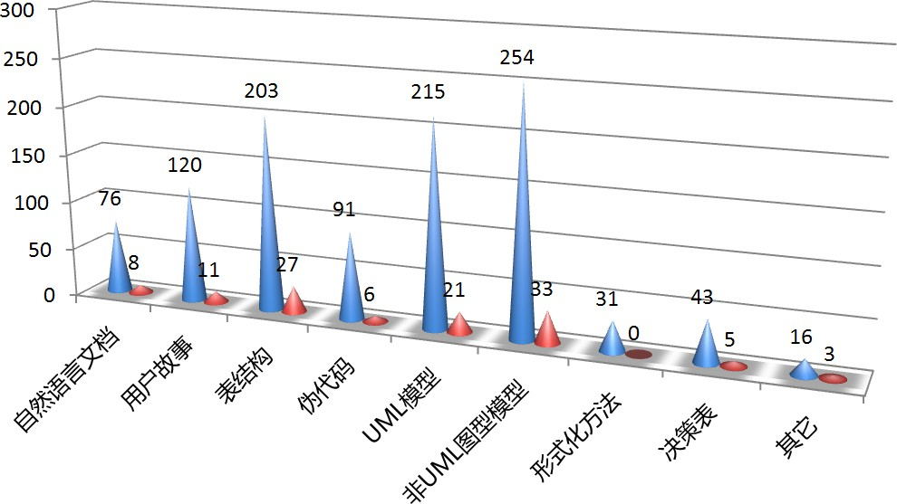
需求建模方法
Notes:
调研结果反应，目前在工业界最广发使用的需求建模方法包括非UML得图形建模模型、UML模型、表结构、用户故事和自然语言文档。其中用户故事咱们上节课已经通过一个例子简单介绍了一下。概念建模方法的选择，首先取决于它的表达能力，也就是是否能将需求表达得足够清楚；其次取决于它的沟通效率，即尽量减少需求建模的时间和人力成本，同时提高沟通质量。因此，在我们选择需求建模语言时，自然倾向于选择学习成本较低、而沟通效率较高的语言。

Slide 9
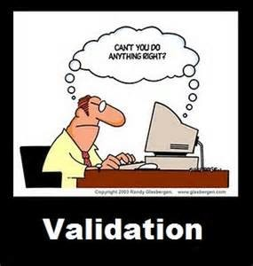
需求验证
对其需求工程活动的质量的保证。通过数学的形式化工具或工程化的测试 过程来确保系统满足干系人的要求。
验证方法
评审（Review）
原型化（Prototyping）
模型验证（Model validation）
确认测试（Acceptance Tests）
Notes:
需求验证是对。。它通过。。。常见的需求验证方法包括评审。。。等方法。

Slide 10
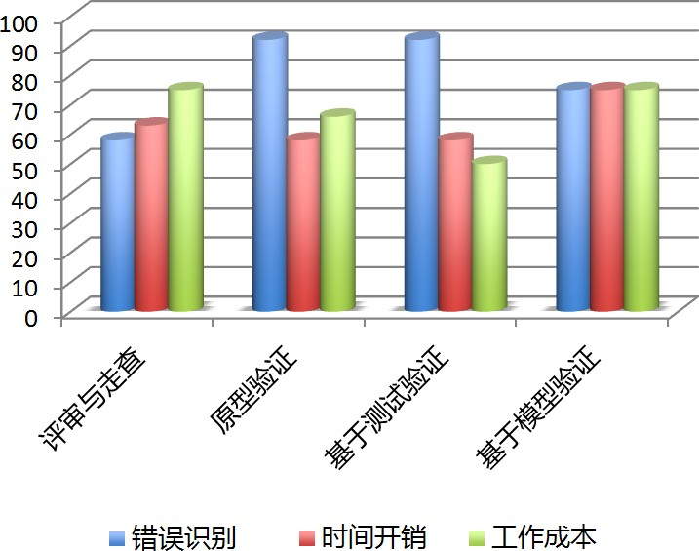
需求验证方法
Notes:
通过对比分析这几种需求验证方法的错误识别、时间开销和工作成本，我们发现其中原型验证和测试验证的对错误的识别率较高，测试验证的工作成本较低、原型和测试验证的时间成本也相对较低、因此，这二者是首选。

Slide 11

需求管理
贯穿从需求获取到软件系统下线的全过程。需求管理涉及软件配置管理、需 求跟踪、影响分析和版本控制
需求跟踪 （Requirements traceability）
描述和追踪一条需求的来龙去脉的能力，包括向前追踪到软件制品，向后 追踪到需求来源
变更请求管理 （Change Requests） 系统化的变更管理
需求属性管理 （Requirements attributes）
Notes:
需求管理贯穿。。。，它涉及。。等多个方面。需求追踪主要是描述和。。。建立需求的跟踪矩阵，是管理需求跟踪关系的一个有效手段。变更。。目前已经成为软件过程管理的一个必不可少的环节，有系统化的工具和方法学的支持，是现在实践中被广泛应用的一个活动。需求属性管理是对需求项的细化管理，其中最主要的属性包括需求的优先级、需求的状态等等。

Slide 12

需求管理的必要性
需求定义过程中，客户与干系人的参与是至关重要的
不明确的需求定义及随意的需求变更会产生以下问题
客户不满、纠纷
不切实际的估算、承诺
项目延期、超支
项目结束遥遥无期
项目团队精疲力竭
产品设计目标不明确
干系人参与不足
干系人之间缺少共识
画蛇添足
需求快速变化
变更管理不足
需求分析不足
Notes:
需求定义。。。不明确的。。。。首先是客户不满或产生纠纷，还有不切实际。。。。精疲力竭等等。在需求过程中，常见的问题包括产品涉及目标不明确。。。需求定义画蛇添足。。。。等等。

Slide 13
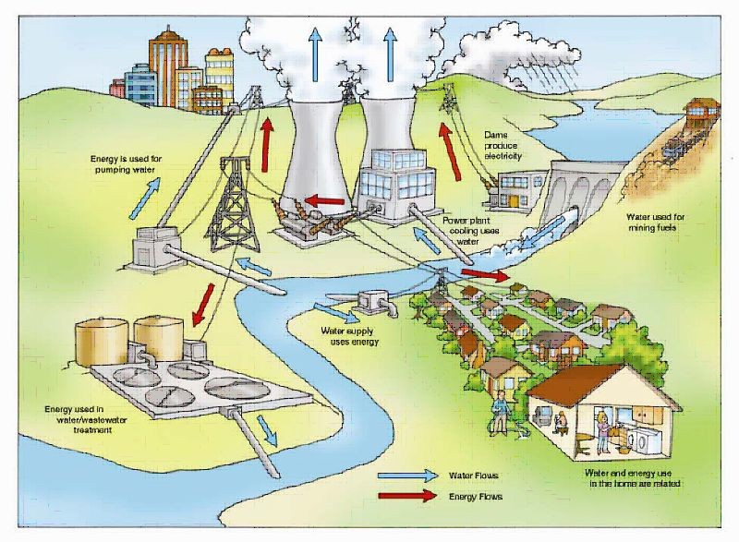
需求内容来源
干系人
业务过程
组织规章制度
组织规范、协议、技术标准
现有系统
用户手册
数据样本
界面描述
报告样本
屏幕截图
Requirements Elicitation
Notes:
需求内容的获取来源包括干系人。。。和组织的规章制度，以及现有的系统。针对这几个来源，我们通常采用的获取手段是不一样的。干系人我们主要是通过沟通和交流的方式；业务过程主要是采用建模和分析的方法；组织。。主要是通过文本阅读、文档处理等等；对现有的系统，我们可以通过。。。对现有参照物的分析和差异性的比较来获取需求。

Slide 14

干系人 Stakeholder
干系人分析
找出所有干系人
分析其隶属于哪个世界
干系人举例
用户—关心新系统特征和功能
设计师—想要构造完美的系统，尽量重用已有的代码
系统分析师—想要获取正确的需求
培训与用户支持人员—确保系统可用和可管理
业务分析师—想确保“我们做得比竞争对手好”
技术文档作者— 为系统准备用户手册及其他相关文档
项目经理—希望按时、按预算、按目标完成项目
客户—为新系统买单的人
Notes:
干系人一次来自英文stakeholder，意思是对一件事儿有决策权的人。这里干系人指的是对一个软件项目有话语权、有决策影响的人。找出所有的干系人对于项目的成功有重要的意义。然后我们可以通过四世界模型去分析他属于哪个世界，从而推导出他关注的是哪些问题。举个例子，用户关注的是新系统的功能和它的特征；设计师关注的是。。。系统分析师想要。。。从以上我们可以看出干系人识别，最主要就是要强调和用户之间的联络关系，要保证与系统设计息息相关的人，他们的意愿能够体现在需求中来。

Slide 15
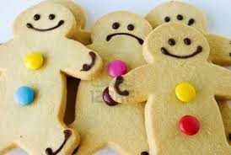
干系人（stakeholders）
干系人是任何和系统有关的人，包括：
资方、客户、系统用户、领域专家、项目研发团队
识别干系人的问题
产品谁来用?
输入谁提供?
输出谁要?
谁监管?
影响谁?
奖励谁?
惩罚谁?
Notes:
干系人指的是任何和系统有关的人，包括资方、客户、系统用户、。。项目研发团队。我们可以看出，干系人可以来自四世界模型中的任何一个世界我们可以通过回答以下问题来识别干系人，包括。。。。

Slide 16
干系人
召集单个或一组干系人定义系统细节
从客户或用户角度看的高质量系统
提高用户满意度
通过客户、用户参与，达到系统教育与培训目的
原始需求
真实需求
原始需求
真实需求
无用户参与的需求获取结果
有用户参与的需求获取结果
Requirements Elicitation
Notes:
通过召集一个或一组干系人来定义系统细节，我们可以达到以下三个目的：首先，我们知道从用户或客户的角度来看，什么是一个可接受的、高质量的系统；其次，我们可以通过这件事，提高。。。，通过。达到。。。从下面两个示意图我们可以看出，在有用户参与的需求获取结果中，原始需求和真实需求的差异更小。

Slide 17

干系人
干系人的参与至关重要
系统信息及内容的丰富
系统信息质量的提升
系统生产率提升
客户对系统理解加深
与客户达成共识
客户更希望系统成功
增强成功信心
共同确定系统边界
需求质量提升
提高团队整体性
Notes:
总之，干系人的参与，是项目成功的必要因素。他们的参与，丰富了我们系统信息和内容的获取。。。

Slide 18

业务过程
对现有业务过程的分析有助于识别业务问题并加以改进
找出并列举当前业务过程中的问题
分析问题的本质（遗漏？不好用？新需求？）
分析改进的机会
分析改进的实质 （自动化？流程改进？）
Notes:
需求获取的另一个来源，是业务过程，它是对现有业务过程的分析。这样有助于识别业务问题，并加以改进。主要内容包括，首先我们要找出。。。，然后分析。。是由于遗漏、还是。。之后分析改进的机会和空间，并给出改进的实质，是在完成自动化过程，还是在优化和改进现有流程。

Slide 19
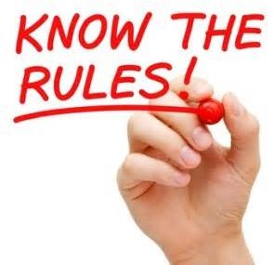

组织规章与制度
规章制度定义当前最佳实践
分析规章制度有益于确定业务规则和约束条件
业务规则：描述对业务过程的要求，如系统支撑的业务过程的结构、控制、行为效果
约束: 对系统开发过程的管理限制，主要涉及经济、政治、技术和环境四个方面，具体包括项目资源、时间、目标环境及系统本身。
组织规章中往往还涉及过程自动化、工作流、关系、交互等内容
Notes:
需求的另一个来源来自于组织。。。通常。。定义了。。。分析。。。其中，业务规则描述的是。。。。行为效果等等。约束则是对系统。。涉及。。。组织规章中往往。。。等内容，总之组织规章制度为我们提供了一个客观的、可参照的依据。

Slide 20

现有系统
分析现有系统有助于了解未来系统的工作数据
数据对象
数据关系
数据库结构与系统结构
系统报告
Notes:
分析。。。包括数据。。现有系统与未来系统共享工作环境和工作对象，因此从现有系统的了解，我们能够构想未来系统的雏形，并且找出差异的需求，从而更好地对未来系统进行规划。

Slide 21

单选题
答案解析
答案解析
1分
答案解析
在一个超市收银系统中，以下哪个选项是主题世界所探讨的？
主题世界主要关注的是系统的主题内容
A
B
C
D
经理、工作人员、各类交易等
提交
保存交易数据，给出收支明细
工作人员称量水果重量并贴上价格标签
购物结算的准确性
可为此题添加文本、图片、公式等解析，且需将内容全部放在本区域内。正常使用需3.0以上版本

Slide 22
单选题
答案解析
答案解析
1分
答案解析
在一个超市收银系统中，以下哪个选项是应用世界所探讨的？
主题世界主要关注的是系统的主题内容，比如对于一个银行系统来说，我们关注的是顾客、账号和各类交易，这是关于主题世界对象的探讨。应用世界关注的是系统未来的操作环境，在应用世界中，我们要关注的主要是人和企业的流程，关注经理、职员、顾客、存款、取款等活动。而系统世界关注的是在操作环境下系统所有的内部操作，包括系统要将交易数据保存在数据库中，要对指定的账号、交易进行报告，给出账户的明细等等。最后开发世界关注的是软件开发过程，项目的团队、人员、。
在应用世界中，我们要关注的主要是人和企业的流程
提交
A
B
C
D
经理、工作人员、各类交易等
保存交易数据，给出收支明细
工作人员称量水果重量并贴上价格标签
购物结算的准确性
可为此题添加文本、图片、公式等解析，且需将内容全部放在本区域内。正常使用需3.0以上版本
可为此题添加文本、图片、公式等解析，且需将内容全部放在本区域内。正常使用需3.0以上版本

Slide 23
单选题
答案解析
答案解析
1分
答案解析
在一个超市收银系统中，以下哪个选项是系统世界所探讨的？
主题世界主要关注的是系统的主题内容，比如对于一个银行系统来说，我们关注的是顾客、账号和各类交易，这是关于主题世界对象的探讨。应用世界关注的是系统未来的操作环境，在应用世界中，我们要关注的主要是人和企业的流程，关注经理、职员、顾客、存款、取款等活动。而系统世界关注的是在操作环境下系统所有的内部操作，包括系统要将交易数据保存在数据库中，要对指定的账号、交易进行报告，给出账户的明细等等。最后开发世界关注的是软件开发过程，项目的团队、人员、
系统世界关注的是在操作环境下系统所有的内部操作
经理、工作人员、各类交易等
A
B
C
D
提交
保存交易数据，给出收支明细
工作人员称量水果重量并贴上价格标签
购物结算的准确性
可为此题添加文本、图片、公式等解析，且需将内容全部放在本区域内。正常使用需3.0以上版本
可为此题添加文本、图片、公式等解析，且需将内容全部放在本区域内。正常使用需3.0以上版本

Slide 24
单选题
答案解析
答案解析
1分
答案解析
在一个超市收银系统中，以下哪个选项是开发世界所探讨的？
开发世界关注的是软件开发过程，项目的团队、人员、进度、安全、性能等质量要求。
经理、工作人员、各类交易等
A
B
C
D
提交
保存交易数据，给出收支明细
工作人员称量水果重量并贴上价格标签
购物结算的准确性
可为此题添加文本、图片、公式等解析，且需将内容全部放在本区域内。正常使用需3.0以上版本
可为此题添加文本、图片、公式等解析，且需将内容全部放在本区域内。正常使用需3.0以上版本

Slide 25
多选题
1分
需求内容的来源包括（）
提交
A
B
C
D
干系人
业务过程
组织规章制度
现有系统

Slide 26
需求获取 Requirements Elicitation
李起成
College of Computer Science
Nankai University
Slides adapted from materials by Prof. Qiang Liu (Tsing Hua University) and Ivan Marsic (Rugers University)

Slide 27

需求获取
需求获取过程中，最困难的不 是记录用户需求，而是与用户探讨 磋商，发现真正要解决的问题，确 定适用的方案。
— Steve McConnell
1
Notes:
下面我们讨论需求获取技术。需求获取过程中，最困难的。。。。

Slide 28
需求获取方法
面谈
一样的地点，一样的时间
少量人参与，分析师驱动
问卷调查
不同的时间，不同的地点
很多人参与，分析师观察
群体诱导技术
相同或不同的地点，同样的时间
20人左右，分析师参与
参与调查法
同样的时间，同样的地点
分析师参与
文档分析
头脑风暴
情景分析
原型化方法
建模方法
需求讨论会
Notes:
这里我们列出了几种最常用的需求获取技术，接下来大致介绍一下他们，并给出了他们的使用场景。比如面谈更适合在一样的。。有少量。。的场景。问卷调查则是针对不同。。。但是有广泛的大量的人参与。。。的场景。群体。。。适用于在相同或不同的地点。。。参与调查，则适用于在同样时间、同样地点，由分析师参与，由被调查者驱动的需求获取活动。除了这四种需求获取技术外，其它常用的需求获取技术还包括文档分析、头脑。。。。和需求讨论会等等。后面我们会逐一介绍的。

Slide 29
面谈
问问题，听答案
什么时候面谈?
可以见到干系人
很少的人了解很多内容的时候
真正的专家存在的时候
干系人不能被聚到一起的时候
问题不依赖交互来得到最后解答时
Gause & Weinberg, Exploring Requirements, Dorset House, 1989
Notes:
面谈，说到底，就是问问题、听答案，那么什么时候安排面谈比较合适呢？首先，我们得可以见到。。。，然后，应该是很少。。。，即干系人就是领域专家时，此外，应该是干系人不能被聚到一起，进行群体诱导，同时我们也不需要干系人进行交互，来得到最终解答。这样的情况，我们就非常适合使用跟干系人面谈的方法来获取需求。

Slide 30

面谈
类型
有组织的面谈通常事先制定议程，问题可以是开放的
自由面谈则无既定议程
面谈的优点
可以获得大量丰富的数据
有助于发现观点、感受、目标及事实
可以进行深入探讨，根据面谈前一阶段获知的内容调整后续的问题
面谈的缺点
大量的数据是定性的，难以分析
难于对问题的回答者进行比较
面谈技巧难于掌握
Notes:
面谈，按照形式，可以分为有组织面谈和自由面谈两类。有组织的。。。自由。。。可以是面谈这和访谈对象在现场即兴安排。面谈的优点时可以获得。。有助于。。。个人感受，发现目标。。。第二个优点是面谈过程中可以深入探讨，根据。。。。动态的调整和补充后续的问题。面谈的缺点是面谈获取的数据大多是定性的。。而且也难以对。。，除此以外，面谈的技巧也难以掌握。在面谈过程中，我们要注意的是，不要问无法回答的问题，比如如何打蝴蝶结，无法用语言来描述；以及基于隐含知识的问题和脱离了环境和上下文的问题。另外，面谈者的态度，也可能使回答者产生有偏见的回答。

Slide 31

面谈技巧
面谈开始
面谈开始时，谈一些比较轻松，不太敏感的话题
天气，体育比赛、就受访者的照片、办公桌陈设发表感叹
询问受访者是否同意录音
将录音笔放在受访者面前，提醒他们可在任何时候关掉
先问比较容易回答的问题
如个人信息： “您在这儿工作多久了?”
根据对方提出的某些线索继续提问
关注用户说的能暗示你的方案可能错误的时候
“您可以就此多谈谈吗?”
将自由发挥性质的问题放在最后
“您还有什么想补充的吗?”
Notes:
下面给大家介绍一些简单的面谈技巧。在面谈开始时。。。在询问。。。先问。。。将开放性的问题放在最后。

Slide 32
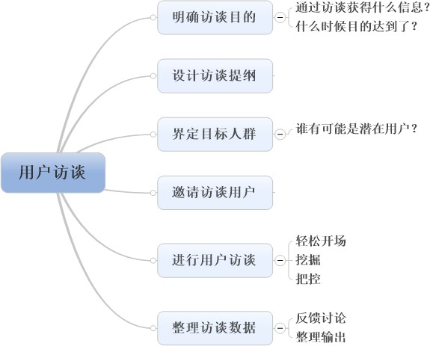
基于面谈的用户需求获取过程
访谈中注意！
避免一组固定的问题
优先关注用户行为背后的原因
避免让用户成为设计师
避免讨论技术细节
避免诱导性问题
鼓励讲故事
6
Notes:
在安排基于访谈地用户需求获取过程时，我们要完成以下几个步骤：首先，我们要明确访谈地目的，确定我们要通过访谈获得什么信息？什么情况下我们能够确定目的已经达到？然后设计。。。界定。。。邀请。。进行。。整理。。刚刚我们说的几个技巧，主要是在进行访谈的过程中，要轻松开场，注意抽丝、挖掘，注意把控整个访谈的节奏。对访谈数据的之后也要进行反馈和讨论，规范化访谈的输出。在访谈过程中，我们要注意避免问一组。。要优先。。。避免。。。成为我们自己系统的设计师，避免。。避免。。鼓励用户讲故事，讲他个人的观点。

Slide 33

问卷调查
预先定义的问题
面对广泛涉众的时候使用
统计分析的结果看起来更科学
什么时候使用问卷调查?
大基数的被访者
需要关于良好定义的特定问题的答案
验证有限次面谈得出的结论
当你需要一个特定的结果的时候
Use a Questionnaire
Prepare interview questions in advance
Ask open-­‐ended questions
Ask essential questions
What? Why? When? Who? How? Where?
Notes:
下面我们来简单介绍问卷调查的方法。问卷调查的使用场景是，我们有大基数的。。。面对广泛涉众；除此以外，我们有基于良好定义的。。，并且我们能够验证有限次面谈的出的结论是否正确，最后，当我们需要特定结果时，我们也可以采用问卷调查的方法。问卷调查首先是要定义一组问题，问卷的结果收上来之后采用统计学的分析方法，使问卷调查显得更科学。

Slide 34
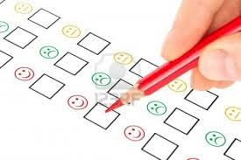
问卷调查
优点
可快速获得大量反馈
可以远程执行
可搜集关于态度、信念及特性的信息
缺点
简单的分类导致对上下文的考虑较少
留给用户自由表达其需要的空间较小
问卷调查注意事项
选择样本时可能存在偏见
自愿的问卷回答者可能存在偏见
样本规模太小
自由发挥问题难于分析
对答案有诱导性的提问
问题的妥当性
含糊的问题
问卷调查需要原型化和测试
Notes:
问卷调查的有点就是我们可以快速获得大量的反馈、可。。。可以。。快速搜集。。。它的缺点也非常明显，由于问卷中问题时简单的分类，因此对上下文的考虑较少、留给。。相对较小，更多是用选择题的方式。问卷调查的注意事项包括，在选择。。。要注意尽量减少偏见，自愿的。。。另外，也要避免样本规模。。除此以外，自由。。对答案。。。问题设计的妥当性和问题的含户型都会影响问卷调查的数据采集质量。问卷调查也需要原型化的方法和测试，在设计好问卷之后，可以寻找几个受访对象，对问卷进行测试，看其效果是否如预期。

Slide 35

群体诱导技术
在同一个房间中聚集3-20个干系人
每个人都将自己的观点大声说出来
群体的答案往往比个体好
什么时候采用群体诱导技术?
当很多人各自知道关于整体的一小部分时
当人们需要彼此交互来得到一个最优的答案时
当你能把人们聚在一起时
需要匿名？采用一些工具
在不同的地方？采用一些工具
Gottesdeiner, Requirements by Collaboration, Addison-Wesley, 2000.
Notes:
群体诱导技术，在执行的时候往往是在同一个会议地点中聚集。。。每一个人都。。。这个时候群体的答案往往比个体提供的答案更全面。那么，在什么时候。。。那就是当每个人都只知道关于整体的一小部分时，人们需要彼此交互从而优化答案，同时，我们也需要能够客观上在同一时间把一群人聚集到一起。如果需要匿名的话，我们可以采用一些工具让他们彼此之间相互隔离或者在不同的地方进行。

Slide 36

群体诱导技术
类型:
专题小组会议
头脑风暴
优点
人们的交互比正式的面谈来的自然
可以抛砖引玉 （运用实体模型、情节串联板）
缺点
分组不一定自然 （可能会令某些参与者不适应）
少数服从多数所带来的危险
可能对技术问题仅给出表面化的回答
需要训练有素的协调人
注意事项
样本偏见
统治与屈从
由几个人控制时
引导者角色
5分钟规定时段陈述
一些人缺少参与
引导者角色
”好主意”券
无理的参与者
“恶意中伤” 券
Notes:
群体。。技术按期组织形式可以分为两类，。。一类是。。一类是。。。在群体诱导过程中，人们的交互。。。人们之间可以互相启发、抛砖引玉。实体模型和故事板的运用可以使群体。。技术更为有趣，成果也更明显。它的缺点是分组时可能会让某些。。。容易出现少数服从多数的问题，对技术。。。没有面谈来的深入。群体。。技术的执行需要训练。。。引导着。在群体诱导的过程中需要注意的几种情况，一个是样本选择的偏见，二就是在群体有道过程中可能出现统治。。当群体诱导活动由少数几个人。。引导人需要站出来，为每个人分配5分钟的规定时长来陈述他们的观点，以确保每个人都有说话的机会。当发现某些人参与度不够时，引导着需要站出来，激励人们参与。当出现无理取闹的参与者时，要惩罚发言不够严肃的人。

Slide 37

需求研讨会
目标
介绍项目成员和干系人
收集需求列表
在会议过程中，运用头脑风暴、故事板、角色扮演、现有系统评估等方法获取需求
指导原则
主持人组织研讨:
给每个人发言的机会
保持研讨话题的相关性
定义需求属性
记录需求发现
总结并作出结论
Notes:
需求研讨会的目标是介绍。。。收集。。。在会议。。。。它的指导原则是由主持人。。。，给。。。保持。。。定义每条需求的属性，记录新需求的发现，并在最后总结所获得的需求，并就需求给出大家的决策和结论性的意见。

Slide 38

头脑风暴
IDEA GENERATION
Broad ideas may yield good requirements or result in requirements creep
Set expectations for participants
目标
通过群组效应，激发对新产品和系统的新想法
在需求不完全明确的情况下比较有用
指导方针
采用有组织的研讨会形式
百花齐放，不评价、不争论、不批评
不受现实可行性限制
新观点多多益善
抛砖引玉
互相启发
Notes:
头脑风暴的目标是要通过。。的新想法。它在。。进行头脑风暴的指导性方针包括要采用。。做到百花齐放。。。不受。。新观点。。大家彼此之间抛砖引玉、互相启发，其目的就是为了获取尽可能多的新观点，是一个思维发散的过程。

Slide 39
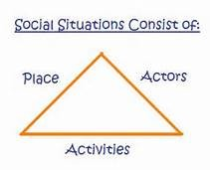
参与观察法
分析师观察干系人进行日常工作
分析师越被动越好
观察影响观察到结果
观察参与者时，进行“动作研究”
什么时候观察?
当有人或事需要观察的时候
当知识无以言表的时候
Goguen & Jirotka, Requirements Engineering: Social and Technical Issues, Academic Press, 1994.
Notes:
参与观察法是让分析师深入到干系人的日常工作环境中来，从侧面观察干系人的行为。在这个过程中，分析师的角色越。。，观察的效果越好。我们需要注意的是，分析师从旁观察的动作，可能已经影响到了干系人的行为，也就是说所观察到的结果，与干系人的日常行为可能是有一些差异的。观察参与者时，要进行相应的动作研究，那么，什么时候应该采取观察法呢，那就是当有人或者事物需要通过观察才能获得相关信息的时候，或者是当干系人的知识很难言表，是行为知识的时候，此时采用观察法是比较有效的。

Slide 40
参与观察法
方法
纵深调查：观察者参与被观察对象日常活动，成为组织中的一员
优点
总是上下文相关的
能够发现其它方法无法发现的细节
缺点
时间成本和开销很大
获取过于丰富的细节，难于分析
无法就改进建议所带来的结果给出更多评论
注意事项
有被同化的危险
Notes:
参与观察法，是一种面向纵深的调查方法，由于观察者参与。。。因此带来了上下文相关的优点，能够。。。它的缺点是时间。。。而且获取。。难以讲无关细节剔除，也无法就改进建议所带来的结果给出。。这里值得注意的是，观察者由于参与到环境中，过于深入，到有被同化的危险，失去了客观的立场。

Slide 41



亲身实践
目标
通过观察和提问了解工作内容
实时实地开展工作
立即反馈
指导原则
用户太忙无法安排专门时间来参加面谈
人们并没有意识到在做什么
反复观看一个任务的执行过程
学习任务技能并作给用户看
与用户或顾客建立密切联系
Notes
Business Event
1. Performed
2. Distributed
3.
“Nobody can talk be=er about what they do, and why they do it, than they can while in the middle of doing it.”
[Beyer and Holtzbla=]
Notes:
亲身实践与参与观察法有一定的相似性，但又不尽相同。参与观察过程中，分析师是从旁观看，而亲身实践是通过观察、提问，甚至亲自操作，来更精确的了解工作内容。他建议实时实地地开展实践工作，并获得干系人地及时反馈。亲身实践地使用场景，是当用户太忙。。。时，可以由分析师到用户地工作场景中，亲自实践任务的流程。另外一种情况，就是人们往往只是在既定的流程中完成相关工作，并没有意识到每天的工作实际上是在做什么，也就是他是下意识地完成工作任务时，通过亲身实践，能够更好地恢复出工作的流程和动作。实践者能够反复。。并且学习该。。让用户确定他所做的步骤是否正确，从而获得最准确的实践知识和任务相关描述，这也有利于与用户。。。为后续的工作奠定好的交流基础。

Slide 42

文档分析
目标
理解待解决的问题
作为下一步业务流程建模和访谈的基础
Documents
指导方针
确定当前业务流程或产品的优缺点
找出产品或信息中可充用的部分
从多个来源获取用户需求
Request for Proposal
Statement of Work
Contract/Task Order
Proposal
Standards
Other Documents
Notes:
文档分析是一个非常好的入手点，它的目标是为了理解。。可以作为。。。进行文档分析地指导方针包括要确定。。找出。。。从。。

Slide 43
原型、仿真
目标
明确含糊、不确定的需求
简化需求文档，确认需求
尽早获得最终用户和客户的反馈
指导方针
用于确认需求
用于提供需求评估的数据基础
用于评估不同的用户界面方案
帮助用户可视化关键的功能
直观、有效的沟通工具
Header
LOGO
Title
Ar
Footer
A picture says a thousand words!
Notes:
原型仿真是用户最偏爱的需求获取手段之一，它的目标是为了明确那些含糊。。。简化。。确认。。能够尽早。。。它主要有以下功能：首先它主要用于需求确认，能够提供需求评估的数据。。尤其是可以用来评估不同。。帮助。。。是一种只管。。

Slide 44
概念建模
目标
用图形描述现实
建立未来系统模型，即未来系统的抽象表示
在建模过程中对原始需求进行评估、扩展
清楚、完整、正确、一致的描述
指导原则
模型类型
分解
数据
面向对象
用例
过程
活动
Notes:
概念建模是我们课程要重点探讨的另外一项研究内容。它的目标是用图形化的手段。。现实世界的问题，建立。。。对未来系统进行抽象表示、在建模过程中。。，得到清楚。。。的需求描述。它主要是对系统进行不同角度的抽象，建立不同类型的模型。例如对系统分而治之，从而对子系统的结构进行描述的分解模型、对数据进行描述的ER模型，以及面向对象模型、以描述行为为中心的用例模型、过程模型和活动模型等等。

Slide 45
竞争性需求分析
Need（需求）—现在市场上未被满足但又急需满足的客户需求是什么？
Approach（方法）—要满足这种需求，我能够提出什么独特的方法吗？
Benefits（收益）—该方法给顾客提供的便利是什么？
Competition (竞争) —对于竞争对手和其他可选择的方案来说，这种单位成本收益的优势在哪里？
Delivery (推广) — 产品研发完成后的交付与推广方案？
45
Notes:
我们在软件产品的设计过程中，其实是有两种创新的程度。一类演化型的产品设计，还有一类是设计全新的产品。那么在设计全新产品时，我们首先要对它进行系统分析和评估。这里我们给出一种基于竞争性需求分析的框架。该框架为我们提供了五个思维基点，让我们能够在策划全新产品时，进行可行性评估。首先，我们要了解的是，我们新的产品创意是否解决了用户的需求，解决了哪方面的需求，这个明确需求的过程，就是我们获得市场认可的基础。另一个方面，就是在方法上，我们找到需求之后，下一步该怎么办呢，我们是否有独特的方法来解决用户的问题，这些新鲜的方法、做法，可以不仅仅是技术上的，也可以是商业模式上的，是关于这个产品的运行地域、使用人、行业或者成本方面，只要在任何一个方面我们有了独特之处，那么该产品就有可能在市场上立足。现在，我们既有了用户的需求，又有了独特的做法，我们还要思考这个产品能够给用户带来了什么真正好处，如果这个好处已经有现有解决方案的话，那我们能够用什么方法，让用户离开现有的产品，来使用我们的产品，这是一个关于用户迁移成本和用户代价的权衡过程。其次，我们还要评估这个产品的竞争力有多大、市场有多大、有多少竞争者在瓜分这个市场，我们的新产品如果不是第一个进入市场的，那么有没有取得成功的可能性。这里就涉及到先发优势和后发优势两个方面。所以竞争性的需求分析最核心的问题就是看清新产品的优势和劣势在哪里。最后一项，就是我们产品研发完成后，如何进行交付和推广，交付和推广实际上在新品的成功中也扮演了非常重要的角色。一个好的产品，如果无法推广到用户的面前，那么他也是很难得到广泛应用和市场成功的。

Slide 46
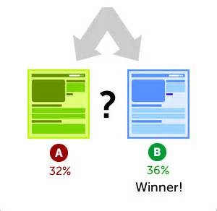
A/B测试
确定待试验的两种UI
确定衡量标准
确定数据搜集流程
确定试验运行时间
确定人数（5-10%的用户）
A/B测试的技术实现
搜集数据
分析数据
作出结论
46
Notes:
许多互联网公司都在使用AB测试的方法，很多研究人员也在使用这种方法进行研究。AB测试看起来很简单，如果你的产品已经有用户在用，但是你想对用户界面进行一些改进，但又不确定用户是否会欢迎这样的改进时，就可以配置这样的AB测试环境。首先，就是要确定要试验哪两种用户界面，确定衡量界面的标准、确定数据。。。确定试验运行的时间和人数，通常我们选择。的用户，然后通过技术实现AB测试环境的搭建，之后收集用户的行为数据、分析数据，得到我们想了解的试验结论。在AB测试的过程中，我们最主要的是要获得系统和用户之间的交互反馈。比如在右边的图种，AB两种方案，我们最终得到B方案获得更多用户的正面反馈，因此在这个测试中我们得到结论，B方案优于A方案。

Slide 47
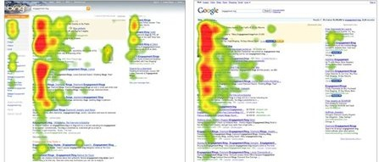
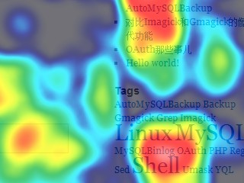
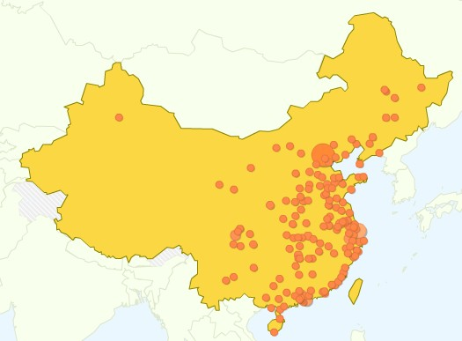
用户行为数据在线采集
用户操作数据采集
交互过程数据、眼动数据、页面访问时间、访问内容数据、用户偏好数据等
操作数据统计
厂商、版本、IP地址、日访问量、地域信息、访问频次、用户身份、访问时长、打分等
Notes:
互联网平台目前成为软件运行的基础平台，这使得用户行为数据的采集成为可能，许多软件提供商，都在线地将用户的访问数据进行分析和统计，由此得出对下一步新产品设计的启示。能够访问到的用户数据包括交互。。。等。基于平时的日常交互数据的采集结果，我们可以对操作数据进行统计分析，包括用户所偏爱的厂商、版本、用户访问的IP地址和所来自的地域，产品的日访问量、访问频次、用户的身份、平均访问市场以及用户的打分等等。通过对这些数据的分析，我们能够得到一些关于用户的偏好以及产品现在表现的数据和证据，由此推断出下一步应该如何改进产品。

Slide 48
获取技术选择
原型、情景与建模
界面
业务逻辑
参与观察、亲身实践、面谈和情景
信息
建立完整精确的模型很难
建立完整的原型也不现实
要根据需要和客观条件灵活运用
面谈、现有系统分析
Notes:
目前为止，我们介绍了很多需求获取技术和方法，在选用这些方法时，我们要根据待获取需求的具体内容来有效选择。例如，获取界面需求时，原型法、情景法和建模法是比较有效的，在获取业务逻辑时，参与观察法、亲身实践、。。和情景的方法，有利于业务逻辑的精确理解和描述。对未来系统的信息和数据结构进行获取时，面谈和现有系统分析是最行之有效的。要建立完整精确的需求模型很困难，建立完整的原型也。。因此我们要根据。。，灵活搭配、组织运用，具体问题具体分析，形成一个针对具体问题的最有效的获取方案。

Slide 49
单选题
答案解析
1分
答案解析
以下哪种需求获取方法是面向创新型产品的？
Need（需求）—现在市场上未被满足但又急需满足的客户需求是什么？
Approach（方法）—要满足这种需求，我能够提出什么独特的方法吗？
Benefits（收益）—该方法给顾客提供的便利是什么？
Competition (竞争) —对于竞争对手和其他可选择的方案来说，这种单位成本收益的优势在哪里？
Delivery (推广) — 产品研发完成后的交付与推广方案？
提交
A
B
C
D
竞争性需求分析
A/B测试
用户行为数据采集
可用性分析
可为此题添加文本、图片、公式等解析，且需将内容全部放在本区域内。正常使用需3.0以上版本

Slide 50
单选题
1分
下面哪种需求获取技术是上下文无关的？
提交
A
B
C
D
面谈
问卷调查
头脑风暴
参与观察

Slide 51
单选题
1分
场景一：现在需要分析大家对在线教学工具的使用情况，用以下哪种需求获取技术比较好？
提交
A
B
C
D
参与调查
亲身实践
群体诱导
问卷调查

Slide 52
主观题
10分
场景：在淘宝的某个版本中，欲将“淘宝直播”放到首页，吸引更多流量，但不确定这样的改动是否有利于用户体验，如果是你，你会怎么做？
作答
正常使用主观题需2.0以上版本雨课堂

Slide 53


注意事项
Requirements Elicitation
Notes:
接下来又有几个注意事项要说明一下。

Slide 54
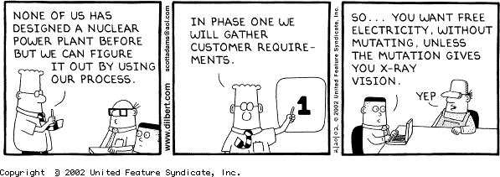
用户需求获取是一门倾听的艺术
倾听干系人的艺术
引导干系人的艺术，使得干系人的回答给出有价值的信息
协助和鼓励干系人表述他们需求的艺术
Notes:
首先，用户。。。也就是说，在需求获取中，我们更要关注的是引导干系人，让他们回答出更多有价值的信息，需求分析师的作用就是协助。。。

Slide 55
什么是“足够好”的需求管理
什么是“足够多”的人寿保险?
足够多，所以你晚上可以睡得很安心，即使你不在了你关心的人也能得 到很好的照顾
但还没有太多，以致你因为担心保险支付的问题而无法入睡
什么是“足够好”的需求管理？
足够好，所以你能让客户满意
但还没有超过一定限度，以致项目延期或超支
Notes:
什么是足够好的需求管理呢，就是能够完成用户预期的功能，让用户满意，但是又没有消耗过多的时间，导致项目。。。正如买人寿保险，买的足够多，使得我们可以安心，但我们不会买过多的保险，使得我们担心支付不了保险金。

Slide 56

维护术语表
经验表明很大一部分需求沟通错误是由术语表达存在歧义造成的。
确定术语表
问这样的问题“X的含义是？”
记录所有取得共识的术语定义
Notes:
其次，实践经验表明很大一部分。。。所以我们需要维护一个术语表。确定术语表时，我们要针对关键的术语思考，该术语的含义是什么，并且把所有取得大家共识的术语定义明确的写出来，这样为后续的阅读者和参照提供依据。例如，当围绕一个关键术语存在多个定义，那么就需要花费更多时间去给出取得共识，给出关于这个术语的准确定义。

Slide 57

采用合适的需求获取技术
只采用一种获取技术是不够的
获取技术的选择与项目参与人相关
与待理解的需求相关
与具体应用领域相关
Notes:
最后，需要注意的是，我们要灵活采取需求获取技术。在需求获取过程中，只采用。。技术的选择与项目的参与人相关、与。。。与。。。

Slide 58
需求文档 Requirements Documentation
李起成
College of Computer Science
Nankai University
Slides adapted from materials by Prof. Qiang Liu (Tsing Hua University) and Ivan Marsic (Rugers University)
Notes:
下面我们介绍需求获取的信息来源。

Slide 59

软件需求规格说明 （Software Requirements Speciﬁcation, SRS)
是具有一定法律效力的合同文档
清楚地描述软件在什么情况下，需要做什么，以及不能做什么
以输入/输出、输入到输出之间的转换方式来描述功能性需求
描述经过干系人磋商达成共识的非功能性需求
一般参考需求定义模板，覆盖标准模板中定义的所有条目
作为后续的软件评估依据和变更的基准
Notes:
撰写软件需求。。的目标是为了围绕应用领域和待开发的系统进行沟通，形成一个具有。。。定义供需双方就系统的内容所达成的共识，清楚地。。。通过定义系统的输入输出，以及从输入到。。。，描述。。。及其评估指标，我们一般可以参考。。。定义的模板，覆盖。。并将需求作为后续。。。

Slide 60
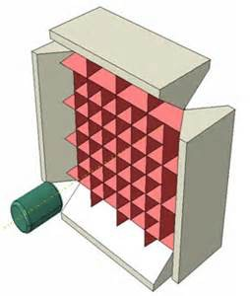
需求文档的组织形式
文档需要有逻辑组织结构
例如：参照IEEE的模板
典型的组织形式包括
按系统能够响应的各种外部环境情况来组织
按系统特征来组织
按系统的响应方式来组织
按所管理的外部数据对象来组织
按用户类型来组织
按软件的工作模式来组织
按子系统的划分来组织
Notes:
需求文档需要有一定的逻辑组织结构，目前IEEE提供的模板是被最广泛应用的文档组织形式之一。除此以外，典型的需求文档组织形式还包括：可以按照。。比如对于一个飞机着陆管理系统来说，按照飞机着陆时的环境条件，如风速、燃料余量、跑道长度等来组织需求的撰写。也可以按照系统的功能特征来组织，比如对一个电话系统来说，可以根据它的呼叫转移、来点屏蔽、电话会议等提供给客户的功能特征来组织文档需求的撰写。也可以按照系统对外部请求的响应方式来组织，比如一个公司管理系统，其请求有工资条生成请求、成本计算、打印税单等。也可以按照所管理的。。。的类型来组织。比如对图书管理系统，按照所管理的书籍类型来组织需求的撰写。也可以按照用户的类型来组织，比如一个项目管理系统，可以按照经理人、技术人员、管理人员，来组织撰写需求文档。按可以按照软件的。。。，比如对于一个文档编辑器，可以按照文档编辑时的页面布局，包括大纲模式、分页模式、普通文档编辑模式等，按照不同模式来组织需求文档。最后，还可以按照子系统。。对于一个飞行器管理系统，我们可以分为命令控制子系统、数据处理子系统、通信子系统、设备管理子系统等，通过划分不同子系统来组织需求文档。总结来说，需求文档的组织形式，应该是根据待设计的软件系统其本身的需要，用一种合理的、有逻辑地方式来组织。

Slide 61
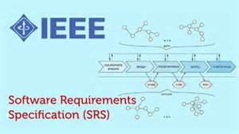
软件需求规格说明 SRS的风格
描述性的自然语言文本
用户故事
从用例模型产生
用例模型与需求转化可看成可逆的过程
如果需求模型以用例的形式表示，我们 可以逆向生成需求的完整集合
从需求数据库中生成
商业需求数据库有内置的功能来 生成经过筛选的需求规格说明
从产品线需求规格数据库中生成 特定产品的需求规格说明
从混合模型中生成
特征模型和用例模型
以上两种常常通过模板完成的
Notes:
软件需求规格说明的风格，主要包括描述性的自然语言文本、用例模型，以及从需求数据库种生成的方式。其中，描述性的自然语言文本，最常见的就是之前我们介绍过的敏捷方法中的用户故事，它目前是最流行的描述性的手段之一。需求规格说明也可以从用例模型产生，从用例到需求规格说明之间的关系，可以看成一个双向的可逆的过程。也就是说，我们既可以用用例来表示需求模型，也可以使用工具从用例模型中得到完整的需求集合。在商业的数据库中，也有部分内置的功能，通过对需求的列表进行筛选，生成我们想要的需求规格说明文档，尤其是我们可以通过数据库对一个产品线或者产品线家族进行需求管理，根据其需求规格说明数据库中的选项，我们可以生成特定产品的需求规格说明。此外我们还可以混合多种模型，比如将特征模型和用例模型相结合，生成需求规格说明。后面我们说到的两种，往往都要通过内嵌模板和特定工具来完成。

Slide 62
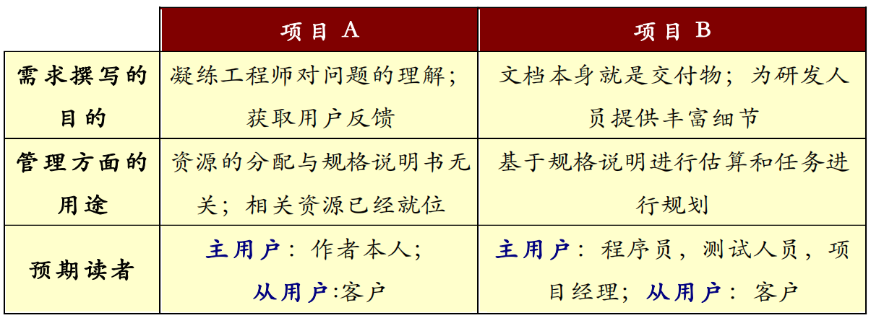
选择合适的需求规格说明方式
考虑以下两个具体项目场景:
小型项目， 1名程序员， 2个月的开发周期
程序猿直接和用户对话，写了两页纸的备忘录
大型项目，50 名程序员，2年的开发周期
专门的团队进行需求建模与分析，撰写了500页的需求规格说明
Notes:
对不同规格的软件开发项目， 需求规格说明的方式可以是不同的。考虑。。对以一个小型项目，即只有1名。。经过2个月的开发完成的项目，往往程序员可以直接跟用户对话，写两页纸的备忘录供查，就已经足以支持项目的开发任务了。而对一个大型项目，由。。。就需要专门的团队。。撰写详尽的需求规格说明。仔细分析两个项目的差别，我们就会发现，撰写需求的目的、管理的视角和读者都是不同的。对于小型项目来说，撰写需求规格说明的目的，是为了提升程序员对问题领域的了解，并反馈给用户、而对大型项目来说，撰写。。的目的，是为了把所有相关细节沟通给参与项目的所有研发人员，因此项目的规模决定了人们对问题理解的精确性和详细程度。从管理的角度来看，项目A的资源是固定的，无论如何撰写需求规格说明，资源都不会改变；但对项目B来说，需要根据项目需求的工作点、工作量来分配人员和时间，对项目进行规划，因此文档变得非常重要，是很多后续工作的参照一句。从读者来看，项目A的参与人较少，因此第一个项目的需求文档的读者仅仅是撰写备忘录的作者自身，以及需要和他确认的客户，而客户通常只需要了解工作的要点就可以了，两者遇到任何问题可以随时沟通。而对项目B来说则大不相同，因为团队人数较多，后续的测试人员，相关的管理人员，都需要随时参考需求规格说明，对项目的进度进行控制，对项目的质量进行把控，因此需求规格说明可能是整个团队唯一的共同沟通媒介和共识，它的地位不同，因此我们需要更谨慎地撰写和管理需求规格说明。

Slide 63
生成不同风格SRS的方法总览
方法 | 使用时机 | 适合 | 效果 | 需要的资源
描述性文本 | 小项目 | 小产品的非正式说明 | 中 | 有良好写作能力的分析师
从用例模型生成 | 大中型项目 | 产品线的正式规格描述 | 中 | 有建模能力，好的过程标准，建 模工具的分析师
从需求数据库生成 | 大中型项目 | 产品线的正式规格描述 | 小 | 需求数据库，有数据库管理能力 的分析师
从混合模型生成 | 中小型项目 | 单个产品的定义 | 中小 | 有良好协作技巧，需求工程，数 据库管理，建模能力的分析师
Notes:
软件需求规格说明的撰写者，可以是项目的招标方，也可以是项目的投标方，或者部分系统研发人员，当然也可以由多方共同商讨完成。不同类型的需求规格说明适合不同类型的项目。小型的项目采用描述性的文本描述就已经足够，它适合微型、小型产品的非正规的描述性说明，它所需要的是由良好。。。需求分析师；对大中型项目来说，我们既可以采用用例建模的方法，也可以通过需求数据库生成，它适合具有产品线的软件系统的正式的需求规格说明。对用例模型的使用者，分析师需要有建模能力，有支持的建模工具，也要有一定的过程规约；对于需求数据库的使用者，需要有具备数据库管理能力的需求分析师；对中小型项目，可以采用混合模型，它适合对单个产品进行定义，采用混合模型，需要分析师有良好的协作能力，具备数据库管理和一定的需求工程基础知识和建模能力，也就是需求分析师需要具备该混合模型中所涉及的各个模型相应的能力。

Slide 64
用户手册作为SRS
撰写用户手册作为一种性价比高的一箭双雕的方法，同时获得SRS和用户手册
用户手册作为SRS对于和用户交互的系统是比较有效的，这样系统由交互驱动
好的手册描述了所有用例的所有场景
Fred Brooks的《人月神话》中描述了将用户手册作为需求规格说明书的做法
据说在苹果的第一台电脑的编码工作开始之前用户手册就写好了，但是用户手册并没有描述：
非功能性需求
不和用户交互的功能性需求
比如：函数计算、过滤器或者翻译工具的时候
Notes:
Fred Brooks在著名的“人月神话”中描述了。。的做法，在苹果的第一台。。。据说用户手册就已经写好了。这些早期的成功故事，说明用户手册作为需求规格说明，是一种性价比较高的，一箭双雕的做法。通过撰写用户手册，我们同时获得了需求规格说明书和用户手册两种制品。而且用户手册作为需求规格说明，对于和用户交互较强的软件类型是非常有效的。这样的系统往往是由人机交互来驱动的。好的用户手册也描述了所有相关用例的场景，但是用户手册作为需求规格说明，也存在一定的局限性。首先，用户手册中往往不会提到非功能性的需求，那些不和。。的功能也很难被体现，比如背后的函数计算、过滤器、翻译工具等等，虽然是功能需求，但无法被用户体验到。

Slide 65
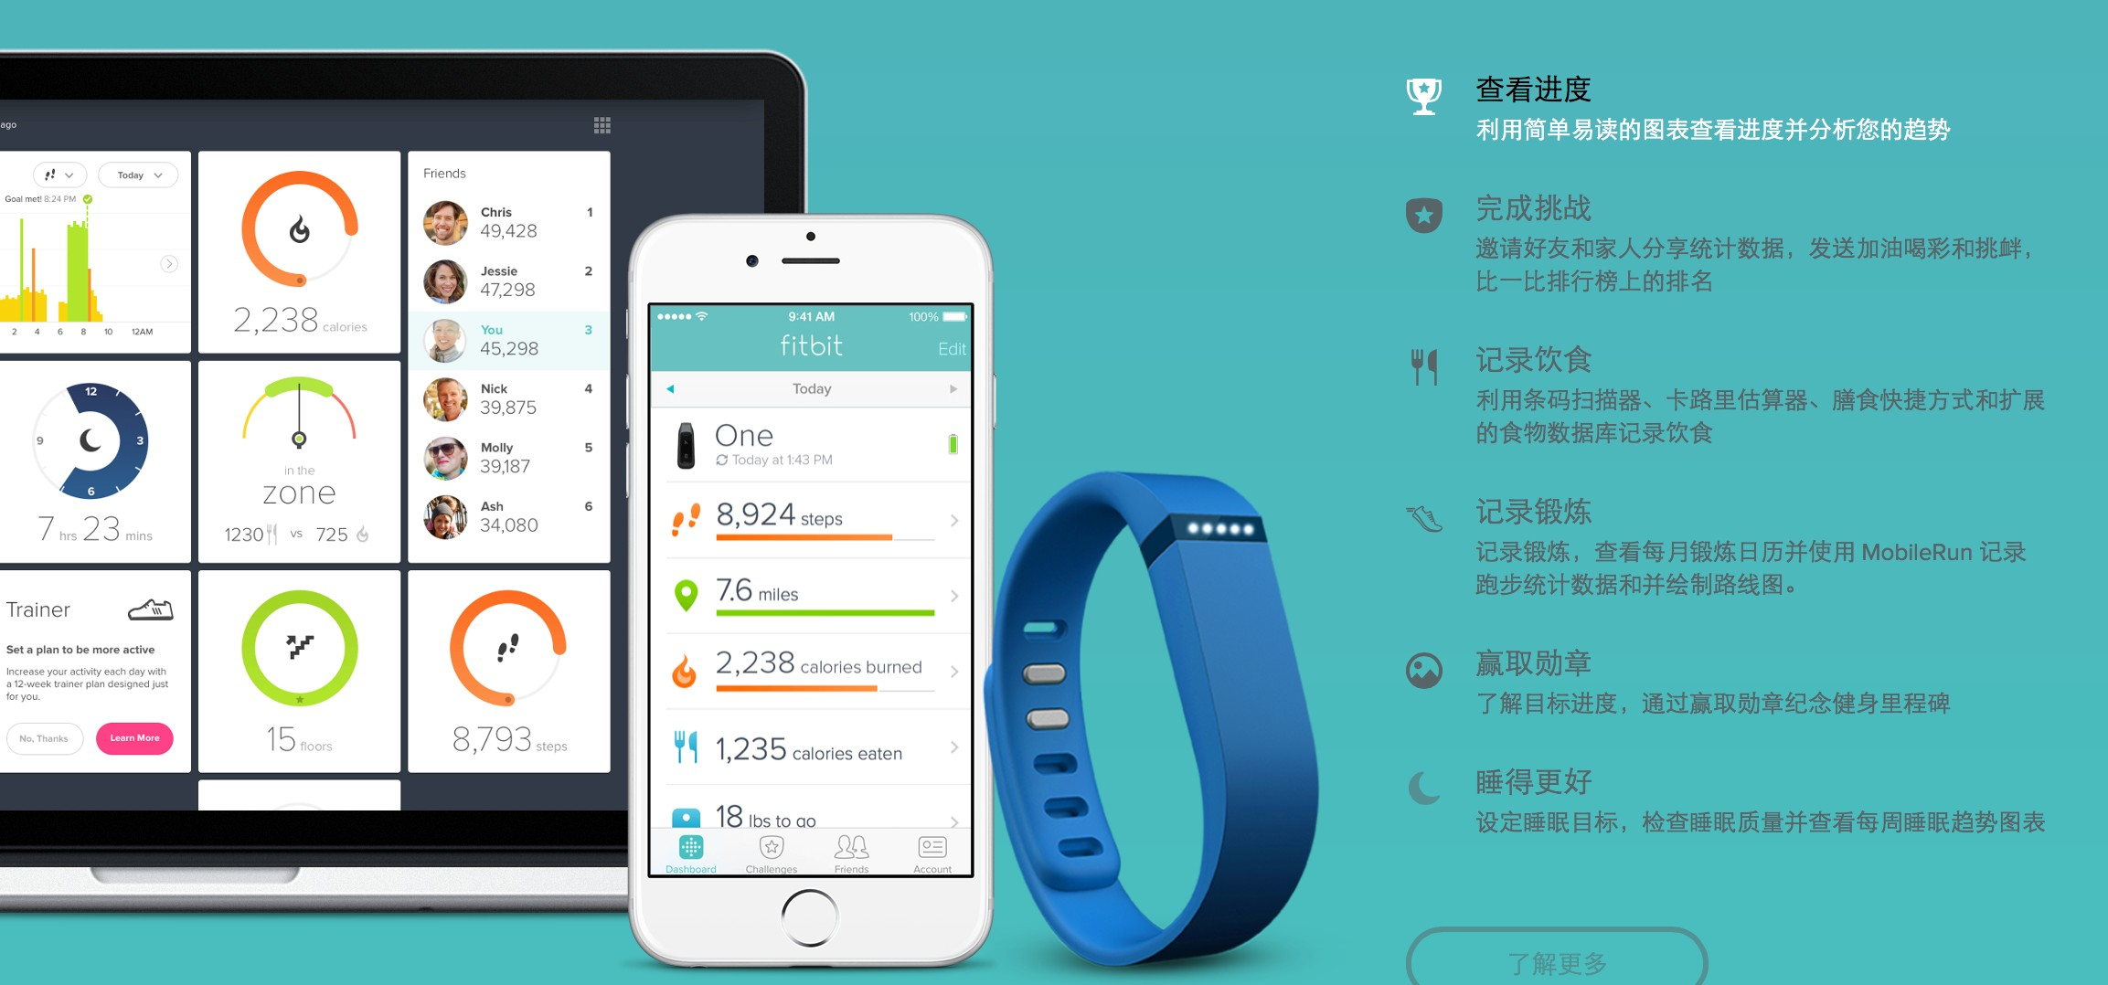
用户手册大纲
介绍
产品总览及基本原理
术语和基本特征
展示格式与报表格式的总结
手册的大纲
开始
开始指令
帮助模式
样例运行
操作模式:
命令行/对话框/报告
高级特性
命令语法和系统选项
Notes:
我们先来看看常见的用户手册的大纲，在用户手册中首先我们要介绍产品总览。。给出术语和基本的产品特征，给出其展示或者报表格式的总览，并介绍用户手册的大概。之后我们就开始介绍具体的使用场景，从开始使用系统，到样例运行，再到帮助菜单，系统的操作模式，最后介绍系统的高级特性，然后给出系统命令的文法和可能选项。

Slide 66

高质量需求规格说明
需求规格说明要覆盖软件产品的功能、外部接口、性能、质量属性、设计约束！
一个高质量的需求规格说明
是所有需求的集合
描述产品要提供的所有功能
是软件系统解决方案的商业合同的基础
是测试计划的基础
定义产品需求的度量标准
是产品需求跟踪的先决条件
影响开发产品的项目计划
Notes:
需求规格说明要覆盖软件产品的功能、外部接口、性能、质量属性、设计约束，一个高质量的需求。。是所有需求的集合，它描述。。，是软件。。是测试计划的参考依据，他需要定义。。。是后续产品需求。。它会影响。。计划，但是在需求规格说明中不可以包括项目的开发计划、产品的质量保证计划和具体的设计方案。

Slide 67


















高质量需求规格说明的评价标准
正确性 = 经过验证的
无歧义
完整的
可测试 = 可以证明的
可修改的
可跟踪的
易理解
一致的
有序的
项目或产品特定的其他特征
expand
ambiguous
expand
condense
formalize
redundant
inconsistent
reduce
resolve
add explanations
not understandable
incomplete
Notes:
需求规格说明的质量，应该从以下几个方面进行评价，正确性、无。。完整性。。。以及有序性等。需求规格的正确性是指它真正表达了干系人的需求，也没有引入不必要的噪声需求。无歧义性是指对每一个需求项都只有一种合理的解释，不会导致误解，需求的完整性是指它涵盖了所有必要的功能，也给出了系统不应该具有的行为，在概念上具有完整性，覆盖了所有可能的输入情况，在结构上也具有完整性，没有尚未添加的部分。需求的可测试性是指每条需求都是可证明的，有一个测试其满足程度的依据。需求的可跟踪性是指需求的来源清楚，每条需求都有唯一的索引号，以便未来引用。需求的可修改性，是指其结构和相互的引用逻辑上有清晰的条理，确保需求项的修改不会面临太大的困难，引入新的问题。需求的易理解性，是指它可以被非专业人士阅读理解，需求的一致性是指需求不会存在自相矛盾的情况，术语的使用和引用也是一致的、连贯的。需求的有序性，是指需求之间，在重要程度或者稳定性上有优先级的次序。建立高质量的需求规格说明，是未来项目成功的必要保证之一，但是，建立完美的需求规格说明也是不必要、不现实的，从右边的途中我们可以看到，这些评价指标之间其实存在一定的相互制约和平衡关系，比如如果我们追求极致的无歧义性，就很有可能引入重复的冗余的术语。

Slide 68

简洁
定义：需求描述尽可能简洁
描述了系统的一个独立特征
除了必需的信息外没有包含其他信息
用清晰、简单、可理解的词表述
避免“应该”、“可以”、“可能”之类的用词
举例:
“急救电话的响应应本着先到先响应的原则” 相对
“急救电话应按照其拨入的次序存入一个先入先出的等待队列当中，并且按照进入队列的 次序逐一应答” 是简洁的
Notes:
除了前面提到的几个规约的评价指标之外，我们还应该注意保持需求规约的简洁性。那么，什么样的需求描述是简洁的呢，首先，每一条需求只描述系统的一个独立特征，除了必要的信息。。不包含其他的信息，要用清晰。。，避免使用。。之类的不确定的模糊词汇。例如，再急救电话的需求描述中，有以下两种说法，第一个是急救电话的。。。还有一个说法是，急救电话应该。。。。这二者，前者相对简洁，容易理解，建议使用。

Slide 69
需求规格说明生成过程
创建任何类型的需求规格说明最优先的方式是通过需求数据库生成它
不直接修改规格说明，修改数据库中的需求并且重新生成规格说明
规格说明生成器
需求数据库
产品规格说明
文档模板
Notes:
还有一个需要注意的是，使用需求数据库时，创建任何。。。都应该优先通过。。。来生成，所有的修改都不要直接在规格说明上进行，而是首先修改。。。需求相关数据，然后重新。。

Slide 70

需求规格说明SRS模板
SRS需要根据预先定义的标准章节模式来组织，即根据模板来撰写
SRS的模板使得撰写统一的SRS变得简单
对于QA人员来说定义SRS指标变得简单
模板也适用于业务需求和系统需求
模板可以被用于半自动地从需求数据库或者用例模型生成SRS
Notes:
需求规格说明可以按照预先定义好的模板来组织章节的内容，模板的存在使得撰写统一标准的需求规格说明变得很简单，也有利于质量保证人员定义需求。。的评估指标。模板既可以用于撰写业务需求，也可以撰写系统需求，当我们把模板嵌入到需求工程的工具中时，就可以自动或者半自动地从需求。。生成。。

Slide 71

IEEE-830 SRS模板大纲
1 Introduction
Purpose Scope
Identiﬁes the product & application domain
介绍
术语表
用户需求规格说明
系统结构
系统需求规格说明
系统模型
系统的演化
附录
索引
Definitions, acronyms, abbreviations Reference documents
Describes contents and structure of the remainder of the SRS
Overview
2 Overall Description
Product perspective Product functions User characteristics Constraints
Describes all external interfaces: system, user, hardware, so#ware; also operations and site adaptation, and hardware constraints
Summary of major functions, e.g. use cases
Assumptions and Dependencies
3 Specific Requirements Appendices
Anything that will limit the developer’s options (e.g. regulations, reliability, criticality, hardware limitations, parallelism, etc)
Index
All the requirements go in here (i.e. this is the body of the document). IEEE STD provides 8 diﬀerent templates for this section
Source: Adapted from IEEE-STD-830-1993 See also, Blum 1992, p160
Notes:
最后给大家介绍一下IEEE的需求规格说明模板。从右边的文档结构中可以看出，在IEEE建议的需求规格说明模板中，我们首先第一章要介绍项目的基本范围和目标，给出术语的定义，然后第二章从总体上描述一下系统的外部接口、相关的用户、软硬件平台，以及操作和节点的要求。在IEEE模板中，最关键的内容是第三章，对系统的功能性和非功能性需求给出具体详细的描述

Slide 72
IEEE-830 SRS模板第三部分
外部接口
用户接口
硬件接口
软件接口
通信接口
功能需求描述
按系统的操作模式、用户分类、特征分类来定义:
模式 1
功能需求 1.1
…
模式 2
功能需求 2.1
…
...
3.2.n 模式 n
性能需求
要用可度量的方式来表达!
设计约束
标准依从性
硬件限制 etc.
软件质量属性
可靠性
可用性
安全性
可维护性
可移植性
其他需求
...
Source: Adapted from IEEE-STD-830-1993. See also, Blum 1992, p160
Notes:
第三部分又需分为，为外部接口需求、功能性需求、性能需求、设计约束以及软件系统的属性等等。其中外部接口需求包括用户接口、硬件接口、软件接口和通信接口，而功能性的需求可以根据系统的操作模式，比如这个例子中，按照模式1，模式2来组织功能需求，也可以按照用户分类、特征分类来组织，我们应该根据待开发软件的特性，决定如何组织撰写系统的功能需求。而性能需求主要是定义那些可以度量的性能指标，如响应时间、并发数等。除了外部接口、功能需求和非功能性需求之外，我们还应该在第三部分写出系统的设计约束，设计约束主要是从系统的标准依从性（如法律法规和当地政策等），以及硬件的客观限制等等出发，给出在系统设计过程中需要注意的，来自外部环境的约束条件。软件系统的属性，则是给出了质量相关的属性，比如可靠性。。。等方面。

Slide 73

SRS模板的优缺点
优点
模板提高效率
在有模板的情况下，面对一个完整的 大纲，不容易遗漏重要的信息
缺点
并非对于所有的系统，模板的章节设计都是类似的
如果仅仅为了满足标准，而填写模板的所有章节，在不相关的章节，会加入一些没有意义的内容
读者很难将这些无意义的文字和真正的需求分开
Notes:
需求规格说明模板的运用，能够提高需求撰写的效率，在有。。。我们相当于有了一个完整的检查大纲，不容易。。 但模板的直接运用也有一定的缺点，比如它并非对所有的系统都适用，而如果我们仅仅为了满足标准的要求，而填写。。，在一些不相关的章节，我们就会加入。。而读者在阅读时，很难。。

Slide 74

总结
尽快开始写需求
确定哪些属性将被用于分类和细化需求
产生一个初始版本来刺激反馈
询问用户往往比咨询专家更有用
撰写需求时需要遵循的法则：
使用简单、直接的语言
撰写可测试的需求
使用定义好的并达成共识的术语
一次只写一项需求
Notes:
总结一下，需求撰写主要是出于以下的目标，首先是在干系人之间沟通需求，其次是建立合同约定，为后续的验证提供基准，为后面提出的需求变更提供参考，需求的规约可一个技术和非技术用户使用，因此我们应该尽快。。产生一个初始版本来获取用户反馈，确定哪些属性可以用于进一步分类和细化需求，将其定义到需求的列表之中，在遇到问题时，直接询问用户网袜关闭咨询场外的专家更加有用。在撰写需求时要遵循以下法则，首先，使用。。。让非技术人员能够读懂；其次，撰写可。。为需求的验证提供帮助；使用定义好。。，一次。。，保持需求项之间的独立性。由于不同项目的需求有很大的不同，因此投放在需求撰写中的代价和时间应该是和需求可能造成的影响成正比。

Slide 75

随时准备迎接需求变化
这是一种态度
越多的干系人参与，将获得越多的需求特征
但不能通过减少干系人的方法来解决这个问题
干系人有改变他们想法的权利
不要问：“这是你最终的需求吗?”
请将变化看成机会，而非威胁
Notes:
最后，获取到原始需求之后，我们应该随时准备迎接需求的变化，由于越多的。。，我们就获取越多的。。但是我们不能。。。因为干系人代表着一个独特的视角，而且干系人有。。我们不要总是追问。。我们应该把变化看作是改进系统的机会，而不是一个项目的威胁，做好随时迎接需求变化的准备。

